Slide 1
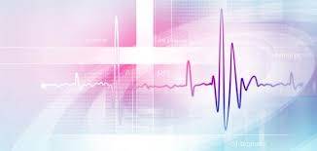
التحفيز والتخطيط الكهربائي
( للعضلات – للقلب)
أ. د غصون فاضل هادي
Exercise physiology

Slide 2
ان الجهاز العضلي هو المسؤول عن قيام الجسم بالحركات الميكانيكية المختلفة وذلك نتيجة انقباض العضلات وارتخائها ويتم ذلك مع توافق دقيق مع بقية اجزاء واعضاء واجهزة الجسم المختلفة وجميع انواع الحركة تعتمد على نشاط العضلات الارادية التي يقوم الجهاز العصبي بتنظيم عملها وحتى تقوم العضلة بوظيفتها وهي الانقباض العضلي فانها تحتاج الى اوامر عصبية تأتي اليها من الجهاز العصبي بمدى قوة وبسرعة الانقباض المطلوب العضلي وفي نفس الوقت ترسل اشارات عصبية حسية الى الجهاز العصبي من خلال الاعصاب الحسية والمستقبلات الحسية الموجودة بالعضلة لكي يحاط الجهاز العصبي بحالة الانقباض العضلي ومدى ملاءمته للحركة المطلوبة ولا يمكن ان تقوم العضلة بتنفد الانقباض العضلي الى من خلال انتاج الطاقة داخلها سواء كانت هذه الطاقة بدون الاوكسجين "لاهوائية" او بالاعتماد على الاوكسجين "هوائية" ومنها ان تتبع العضلات في عملها قانون الكل او العدم , اي تنقبض الوحدة الحركية بكامل اليافها وتنقبض كليا.. اما الوحدة الحركيةthe motor unit
الوحدة الحركية تتكون من عصب حركي متفرع الى الياف عصبية وكل ليفة من هذه الالياف العصبية متفرعة الى فروع يتصل كل فرع منها بليفة عضلية. والوحدة الحركية هي عبارة عن ليفة عصبية والالياف العضلية المتصلة بها.
والعصب الحركي لا يغذي اليافا عضلية متقاربة في العضلة وانما يغذى الياف عضلية منتشرة وذلك لكي تساعد على انقباض العضلة ككل في حالة ورود اشارة عصبية الى مجموعات قليلة من الالياف مع الملاحظة ان الانقباض لا يكون قويا لان قوة الانقباض تتوقف على عدد الالياف المشتركة فيه. من خلال دراسات رسم العضلات الكهربائي وبالتالي إذا ما ارتفع مستوى النشاط العصبي زاد تبعا لذلك تعبئة عدد أكبر من الألياف العضلية للمشاركة في الانقباض العضلي وزيادة القوة العضلية.

Slide 3
التحفيز الكهربائي للعضلة:
التحفيز الكهربائي للعضلة(EMS)Electro Muscle Stimulation))، ويعني: الانقباض العضلي من خلال إعطاء موجات كهربائية للعضلة تتولد عن طريق جهاز الكتروني خاص، وتوزع هذه الموجات من خلال نهايات الأسلاك(الأقطاب)(Electrodes) إلى سطح الجلد مباشرةً فوق العضلات التي نقوم بتحفيزها، وتكون الأقطاب مبطنة بمادة تسهل وصول الموجات إلى العضلة المحفزة، وهذه الموجات تشبه الموجات القادمة من الجهاز العصبي المركزي لتحفيز العضلة على الانقباض ، ويكون الانقباض ثابتاً وذلك باستثارة العضلة، أو العصب المغذي للعضلة، ولكن لا يحدث الانقباض العضلي في التنبيه الكهربائي عبر دفعات عصبية إرادية موجهة عن طريق الجهاز العصبي المركزي، وإنما عبر تنبيه العضلة كهربائياً، إما بصورة مباشرة عن طريق وضع القطب الكهربائي فوق العضلة مباشرة، أو يتم هذا التنبيه بصورة غير مباشرة عن طريق إثارة العصب المغذي للعضلة مما يؤدي إلى انقباضها.
2- التحفيز الكهربائي للعضلة في المجال الرياضي:
بدأت المحاولات الأولى في استخدام التحفيز الكهربائي بالتدريب الرياضي، في الأكاديمية العلمية الرياضية في موسكو من قبل)كوتس Kots)، إذ أثبتت النتائج التي حصل عليها والتي كانت مشجعة نتيجة الزيادة في القوة العضلية أثناء التدريب لمدة ثلاثة أسابيع، إذ بلغت قيمة التطور الحاصلة في القوة العضلية(35%)، وهي أكبر بكثير عن ما كان متوقعاً، إذ بلغ المتوقع(5% - 15%) ويعد هذا إنجازاً رائعا، ويعد التحفيز الكهربائي للعضلات تدريباً تكميلياً في التدريبات الرياضية، ويساعد على تطوير القوة العضلية، والتي لها صفة الخصوصية في الأداء المهاري، وهو أسلوب من أساليب التدريب النوعي، ومن أقصى درجات التخصص في تنمية القوة العضلية كماً، ونوعاً، وتوقيتاً، ويتم التحكم في شدته، ومدة دوامه، والمجموعات العضلية المطلوب إثارتها للانقباض، ويشير(حيدر جبار، 2012) نقلاَ عن(محمد توفيق الوليلي) إلى أنه "يعمل على إثارة العضلات للعمل، وهو يتم بجانب التمرين إذ أنه عملية مساعدة وليست أساسية، ولم يظهر له أضرار لحد الآن ولم تحرمه اللجنة الأولمبية ومعنى هذا أنه ليس ممنوعاً
وأشار(فالح هاشم) إلى كيفية استخدام التحفيز الكهربائي لتحسين الأداء، في البدء نختار مجموعة العضلات التي نحتاجها في تحسين أداء الفعالية، ويفضل تحفيز العضلة حوالي (3) مرات بالأسبوع ويعد التحفيز المثالي، وتعطى مدة الراحة على الأقل(48) ساعة بين كل جلسة تحفيز وأخرى؛ لأن الاستشفاء مهم جداً لا سيما للعضلات السريعة، والاستمرار بهذه الجلسات لمدة من(3-8) أسابيع، والسبب في ذلك لأن العضلة تتطلب(3) جلسات للتكيف مع الجهد وتستجيب لتوليد الطاقة بشكل أسرع.

Slide 4
أهم مزايا التحفيز الكهربائي للعضلة:-
يؤدي إلى نشوء مثير قوي وبمدة أطول للنمو العضلي.
يمنع حصول التعب العضلي المبكر ويوفر الجهد الذي يقوم به الجهاز العصبي؛ لأنه يقوم بالمهام نفسها التي يقوم بها الجهاز العصبي بتنبيه الألياف العضلية.
نظراً لما يتم في هذه الوسيلة التدريبية من تجنب الإعاقة التي تنشأ عن الجهاز العصبي المركزي عند التعب، فيمكن أداء عدة تكرارات أكبر ومن ثم إلى حجم تدريبي أكبر، ويؤدي ذلك الارتباط مع شدة حمل عالية إلى زيادة سريعة في كتلة العضلة.
يؤدي الغرض نفسه الذي يؤديه التدريب الاعتيادي، ولكن بمدة قصيرة ومختزلة، أي الاقتصاد في الزمن، فالتدريب التقليدي الذي يستمر لمدة ساعتين بالإمكان أداءه بمدة(30) دقيقة.
يسمح هذا التدريب باستخدام الإثارة الكهربائية لإنتاج أكبر نشاط ممكن للانقباض.
يمكن إجراء أكبر مقدار من الانقباض والتوتر العضلي ولمدة زمنية أطول.
استهلاك الطاقة في التدريب بالإثارة الكهربائية للعضلات هو أقل مما يستهلك من طاقة في التوتر العضلي باستخدام الطرائق التدريبية الأخرى.
يمكن للرياضي المصاب من الاستمرار في تدريب المجموعات العضلية غير المصابة، وبذلك نضمن استمرار عملية التدريب للاعب المصاب.
وفي مجال الاصابات الرياضية اكدت الابحاث الى الدور المهم الذي يؤديه التحفيز الكهربائي في انه يعمل على تجنب النقص في القوة العضلية والضمور العضلي واسهامه في تقليل فترة العلاج ونتيجة للتقدم التكنلوجي الهائل تم تصنيع اجهزة كهربائية متخصصة ومتطورة تساعد في سرعت التأهيل لوصولها الى الانسجة العميقة ومن هذه الاجهزة، التحفيز الكهربائي الذي يعمل على تنشيط الدورة الدموية واللمفاوية نتيجة لإفراز الهيستامين في الانسجة.

Slide 5
الآثار السلبية للتحفيز الكهربائي:-
فضلاً عن مزايا استخدام التحفيز الكهربائي للعضلات، إلا أن هناك آثاراً سلبية هي:
يلغي دور الوظائف العصبية، والتوافقية في التدريب.
يتم تعطيل ميكانيكية الحماية الجسمية ضد التعب، بسبب التنبيه من خارج الجسم، مما يؤدي إلى العديد من الأضرار الفسيولوجية.
لا تحصل فيه القاعدة التدريجية في استخدام الوحدات الحركية، إذ يتم استخدام الوحدات الصغيرة أولاً ومن ثم الكبيرة، والتدرج في العمل من السهل إلى الصعب في العمل العضلي للإيعازات القادمة من الجهاز العصبي، بينما لا يحصل التتابع الصحيح في هذا الأسلوب (التنبيه الكهربائي)، لذلك لا يسهم هذا النوع في تحسين التوافق العصبي العضلي. في حالات اضطرابات الجهاز الحركي فهو يساعد على:
مقاومة الالم
سرعة استعادة وظيفة المفاصل
العمل ضد فرط التوتر واستعادة النغمة العضلية
علاج الاضطرابات الوعائية كالورم مثلا

Slide 6
التخطيط الكهربائي لنشاط العضلات: (Electromyography)
(EMG) هو مختصر لكلمة(Electromyography) ويعني: التخطيط الكهربائي للعضلة، ويعد طريقة لتحديد الخواص الكهربائية للعضلة أو المجموعة العضلية ، ويستخدم جهاز(EMG) لدراسة النشاط الكهربائي للعضلات، وهذا الجهاز له القدرة على كشف، وتسجيل، وخزن إشارةEMG))، وهي إشارة بيولوجية تمثل التيارات الكهربائية المتولدة داخل العضلة اثناء تقلصها، ويعمل على قياس مدى فعالية، وكفاية تلك العضلات؛ وذلك بتحليل شدة الجهد الكهربائي للعضلات، إذ يرسم التغيرات الكهربائية التي تحدث داخل العضلة والتي تعطي نتائج عن مقدار النشاط الكهربائي، اذ يعد النشاط الكهربائي للعضلات مصدراً للمعلومات الآنية او المتزامنة حول فاعلية، ونشاط العضلات خلال الحركات الرياضية, وعند دراسة تزامن عمل العضلات، وفاعليتها فأنها تمكن المهتم بدراسة بايوميكانيكية الحركة من الوقوف على العوامل التي لها علاقة بمستوى المهارة، والتي تتضمن معرفة العضلات العاملة، والعضلات المقابلة فضلاً عن بداية فاعلية العضلة ونهايتها خلال الحركة الواحدة ، وإن العديد من الألعاب الرياضية بحاجة إلى جهاز عضلي- عصبي سليم، و لتقييم هذا الجهاز العضلي تستخدم أجهزة كثيرة أهمها جهاز التخطيط الكهربائي للعضلة EMG الذي يدرس متغيرات متنوعة، وكثيرة اذ بوساطته نأخذ فكرة واضحة عن سلامة انتقال الإيعازات العصبية من العضلات، وسرعتها .
وقد ساهمت هذه التقنية في تطوير علم فسيولوجيا الحركة في اتجاهين أساسيين هما:
1. فسيولوجيا الأعصاب والعضلات معا كاتجاه لتحليل الظواهر الكهربائية.
2. فسيولوجيا الأداء الحركي يعد أكثر اتجاها إلى الميكانيكا الحيوية وفسيولوجيا العمل والحركات الرياضية.
ويعد التخطيط الكهربائي للعضلات(EMG) من الأساليب المهمة لدراسة خصائص نشاط الجهاز العصبي العضلي، إذ يعتمد على تسجيل العلاقة بين عمل كل من الجهازين العصبي والعضلي، ومن تسجيل التغيرات الكهربائية التي تحدث في العضلة أثناء الانقباض، فالانقباض العضلي يحدث نتيجة لاستثارة من الجهاز العصبي إلى الجهاز العضلي بواسطة الأعصاب الحركية التي بدورها توصل الإشارة إلى سطح العضلة، ومن ثم يحدث فرق الجهد على طرفي الغشاء نتيجة النفاذية في الغشاء, ويتمثل هذا التغير في مقدار الاستقطاب الذي يظهر على شكل خط يتجه لأعلى بمقدار درجة التغير الكهربائي ثم يعود هذا الخط في الرجوع إلى المستوى الاعتيادي عندما تعود الخلية إلى حالتها الطبيعية

Slide 7
، وبهذا فإن هذا المخطط يحدد بمتغيرين الأول المحور السيني(الزمن) ويقاس بوحدة الملي ثانية(msec.) والثاني المحور الصادي(قوة الإشارة) وتقاس بوحدة المايكرو فولت(uV) ، فالمؤشر العمودي أو ارتفاع المنحنى الذي يشير إلى كمية الوحدات الحركية المشاركة في التقلص العضلي، والمؤشر الأفقي الذي يشير إلى المدة الزمنية للتقلص العضلي، ومن هذين المؤشرين نتمكن من معرفة مدى فاعلية أو قابلية العضلة على التقلص، فكلما ازداد المنحنى في الارتفاع وقلت المسافة بين بداية المنحنى ونهايته كان ذلك إيجابياً والعكس صحيح

Slide 8
وتوجد طرائق عديدة لإجراء اختبار(EMG)، منها: التخطيط الكهربائي السطحي(Surface EMG)، وذلك باستخدام أقطاب توضع على سطح جلد العضلة لتسجيل الإشارات الوظيفية الكهربائية للعضلات الهيكلية ، وكان لظهور تحليل النشاط الكهربائي للعضلات السطحي العديد من المزايا، فمنها سهولة وأمان التسجيلات، والحصول على معلومات مفيدة عن العضلات دون اختراق الجلد، ومن ثم الإفادة منها في مجال(التأهيل- العلاج– التدريب)؛ للتعرف على وظيفة العضلات ، ولا تقتصر أهمية التخطيط الكهربي للعضلات في مجال التشخيص الطبي للحالات المرضية، واضطرابات الجهاز العصبي، والعصب عضلي فحسب، بل تتعدى ذلك في الاستفادة منه في بعض أبحاث الميكانيكا الحيوية والأبحاث الفسيولوجية ولها ثلاثة تطبيقات:
تستخدم إشارة(EMG) كمؤشر لبدء وانتهاء نشاط العضلة.
تستخدم إشارة (EMG)لمعرفة مستوى القوة التي تنتجها العضلة.
تستخدم إشارةEMG)) كدليل للتعب الذي يظهر على العضلة
2- أهمية التخطيط الكهربائي العضلي واستخداماته(EMG):
"يعد التخطيط الكهربائي العضلي من الطرائق المهمة لدراسة خصائص نشاط الجهاز العصبي العضلي، إذ يعتمد هذا الأسلوب أساسا على تسجيل النشاط الكهربائي للعضلات في حالة انقباضها"، وهي في هذا تشبه الطرائق الأخرى لتسجيل الجهد الحيوي الكهربائي كالتخطيط الكهربائي للدماغ (EEC) وتخطيط القلب الكهربائي (ECG).
وفي المجال الرياضي استخدمت تقنية (EMG) من خلال تحديد سعة الاستجابة الكهربائية ومعدل تردده ، ومدى توافق عمل الألياف العضلية ، كما يمكن عن طريق هذه الطريقة تحديد زمن فترة الكمون التي تسبق الانقباض العضلي( وهي الفترة الواقعة بين ظهور الإيعاز وبداية استجابة العضلة) ، وكذلك أيضا فترة الكمون التي تسبق الارتخاء العضلي، وهذه القياسات تعد علامة مهمة للحالة الوظيفية للجهاز العصبي العضلي ، فعند الإجهاد أو الإصابة أو المرض (أمراض الجهاز الحركي) تزيد فترة الكمون ، وتستخدم هذه المؤشرات في المجال الرياضي في عدة اتجاهات لدراسة طرائق الأداء المختلفة ، أو عند أداء أوضاع الجسم المختلفة ، وعند دراسة تأثير التدريب الرياضي على الأداء الفني للمهارات الحركية وكذلك من ضمن استخداماته تقويم عملية تعلم المهارات الحركية إذ تساعد على اكتساب نظرة شاملة لعملية التغيير التي تصاحب التعلم الحركي..

Slide 9
ويستخدم أيضا في حالة وجود صعوبات في استرخاء مجموعة عضلية محددة في أداء مهارة ما، وفي حالة إعادة تدريب العضلة وتأهيلها، ويمكن دراسة توقيت عمل كل عضلة من العضلات العاملة في أي مهارة مما يؤدي إلى معرفة كيف يتم التوافق العضلي في الحركة، وأي العضلات لها فاعليتها بالعمل العضلي التي تقوم به العضلة من فعل عضلي. ، فضلا عن التعرف على النسبة المئوية لانقباض العضلات، ويستخدم سريريا لمعرفة سرعة التوصيل في الأعصاب ومدى الاستجابة العضلية لتشخيص حالة الجهاز العصبي العضلي ، وكذلك معرفة التحسن والتطور في كفاءة الجهازين العضلي العصبي، لذلك فهو "وسيلة مهمة في تشخيص ودراسة الإشارات العصبية للعضلة وتشخيص الإصابات في الأعصاب المحيطة ودراسة الجهد المتولد داخل العضلة لأجل تشخيص الإصابة الرياضية ، والتقاط نشاط الوحدات الحركية بشكل دقيق واستجاباتها لأوامر النظام العصبي المركزي".
مما تقدم يتضح أن (EMG) يقيس كمية التفريغ الكهربائي في الألياف العضلية وبذلك فانه يحدد مقدار التقلص والانبساط العضلي، هذا التفريغ الكهربائي يتحول إلى عرض مرئي ويمكن للفرد أن يلاحظ التغيرات التي تحدث في العضلة المتقلصة ، في الأداء الحركي وعند العضلات العاملة يكون تجنيد الوحدات الحركية معتمداً على المهمة أو الوظيفة واتجاه القوة المبذولة، وبالتالي فان نوع نموذج التخطيط الكهربائي للعضلات سيكون له علاقة بموقع الوحدات الحركية المشتركة بالعمل في العضلة، أي بمعنى ان مستوى تجنيد الوحدات الحركية له علاقة بموقع تقلص العضلة من تأثيرات العمل. * النغمة العضلية : لقد امكن باستخدام جهاز رسم العضلات (EMG) التعرف على مايسمى بالنغمة العضلية حيث وجد ان العضلات حتى اثناء الراحة تظل على درجة من الانقباض ولو كانت في اضعف صورها كما امكن تسجيل درجات الانقباض المختلفة اثناء النشاط البدني وعلى ذلك فان النغمة العضلية تكون اعلى ما يمكن اثناء التدريب او النشاط العضلي واقل ما يكون اثناء الراحة ولكنها موجودة في كلا الحالتين .

Slide 10
جهاز فحص تخطيط صدى القلب بإستخدام الأمواج فوق الصوتية ثنائي الأبعاد (2D) أو ما يسمى الإيكو Echocardiography)) ويعتبر فحص تخطيط صدى القلب كما أشارت الجمعية الجمعية الأمريكية للقلب (AHA) اختبارا تشخيصيا يستخدم الموجات فوق الصوتية لبناء صورة عن عضلة القلب، حيث يستخدم أثناء الفحص جهاز صغير يسمى المجس يمرر على مناطق معينة من الصّدر. ويقوم الجهاز بإرسال موجات فوق صوتية إلى الأجزاء المتعدّدة للقلب ليقوم الكمبيوتر الموصل بالمجس بتحليل هذه الموجات لبناء صورة للقلب. هذه الصّورة تعرض على شاشة تلفزيون، ويمكن أن تسجّل على شريط فيديو أو تطبع على الورق. كما أن اختبار الصّدى يعطينا معلومات حول القلب، مثل حجم القلب، وحجم غرف القلب وسمك عضلة القلب، بالاضافة إلى قوة إنقباض القلب. كما يعطي معلومات توضح إن كانت قوة الانقباض متساوية لأجزاء القلب المتعدّدة، كما يعيطينا صورا عن وضع صمامات القلب حيث يوضح شّكل وحركة صمامات القلب. ويمكن أن يساعد على معرفة إذا ما كان أحد هذه الصمامات متضيقا أو به تسريب للدم، ويقدر شدة التضيق أو التسريب. كما يظهر تخطيط صدى القلب التشوهات في صمامات القلب أو الأضرار التي لحقت بأنسجة القلب من جراء الاصابة بنوبة قلبية مثلا
من خلال هذا الفحص على قيم المتغيرات الآتية:
سمك جدار البطين الأيسر الخلفي الانبساطي (Left Ventricular Posterior Diastolic Wall Thickness ) (LVPWD)
سمك جدار البطين الأيمن الانبساطي (Right Ventricular Diastolic Wall Thickness ) (RVW)
سمك الحاجز ما بين البطينين الانبساطي (Interventricular Septum thickness) (IVS)
قطرالبطين الأيسر الداخلي في نهاية الانبساط (Left Ventricular Internal Diastolic Diameter) (LVIDD)
قطرالبطين الأيسر الداخلي في نهاية الانقباض (Left Ventricular Internal SystolicDiameter) (LVISD).
قطر جذر الشريان الأورطي (Aorta Artery Root Diameter) (AARD)
قطر الصمام التاجي (Mitral Valve Diameter)(MVD).
كما تم لحساب كل من كتلة البطين الأيسر (Left Ventricular Mass) (LVM). ومؤشر كتلة البطين (Ventricular Mass Index Left)LVMI)). لحساب النسبة المئوية لدفع البطين الأيسر (Left Ventricular Ejection Fraction)LVEF))

Slide 11
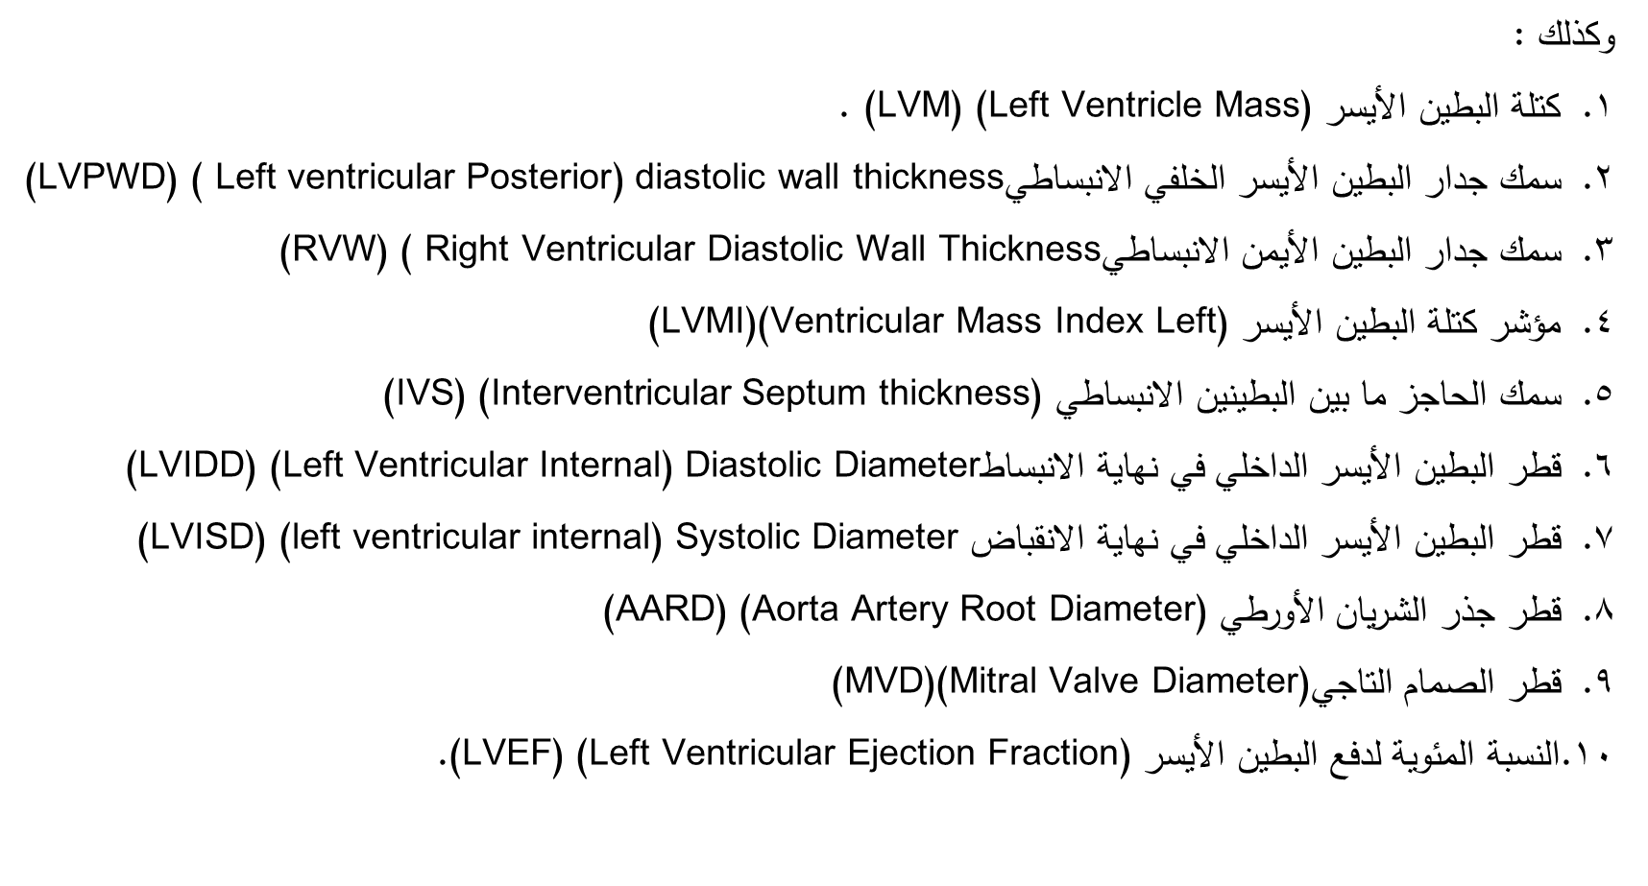

Slide 12
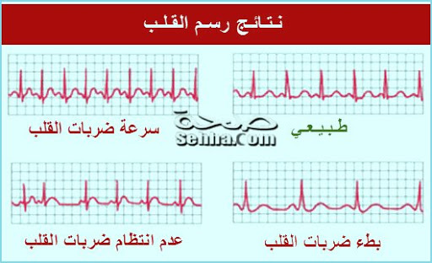

Slide 13
